Slide 1




石大合伙人
：李涵
2007010212
商品推荐系统
吴景新
2007010225

Slide 2


目
录
壹
推荐的步骤
贰
协同过滤算法

Slide 3

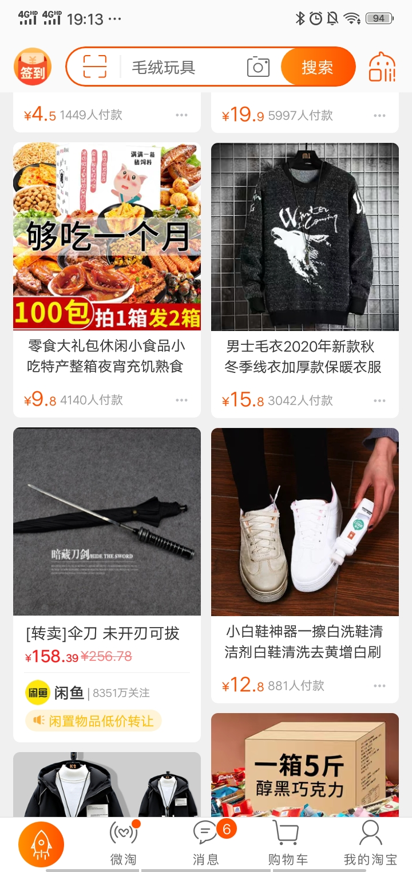
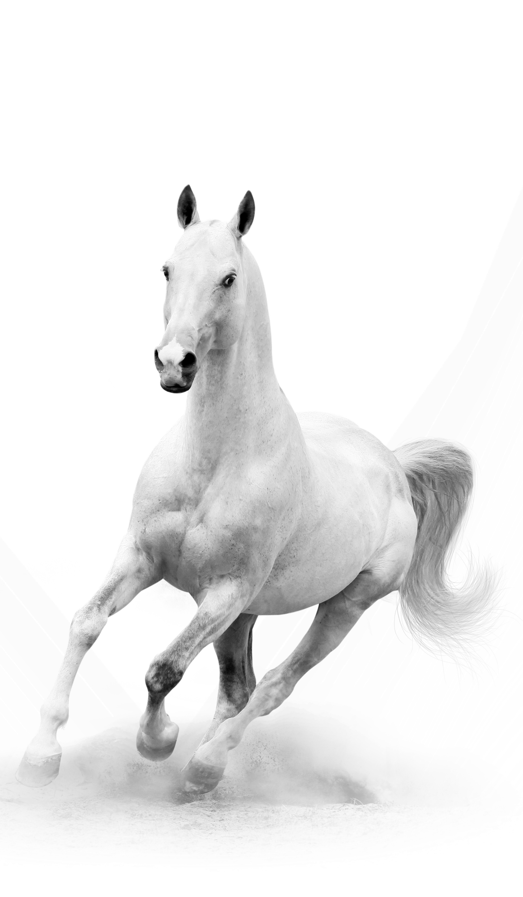
商品推荐的步骤
步骤1 获取电商网站的所有商品及其对应的评论信息，并获取各类商品的关注度 --图1
步骤2 将各商品对应的评论文本进行预处理；--图2，3

Slide 4
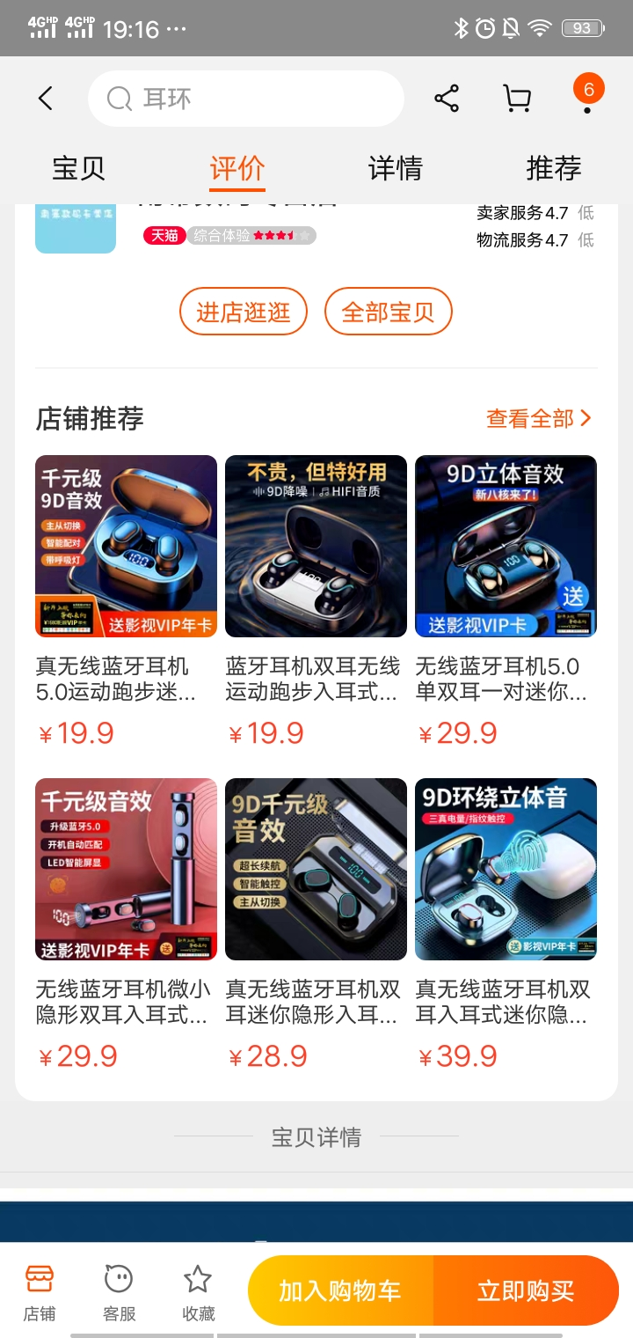
步骤3 根据预处理后的评论文本（图3）提取出对应商品的商品特征，并分析所有商品不同商品特征的好评率；（图4）
步骤4 按照受关注度的由高到低提取出各类商品与之对应的供选择的商品特征；
商品推荐的步骤

Slide 5
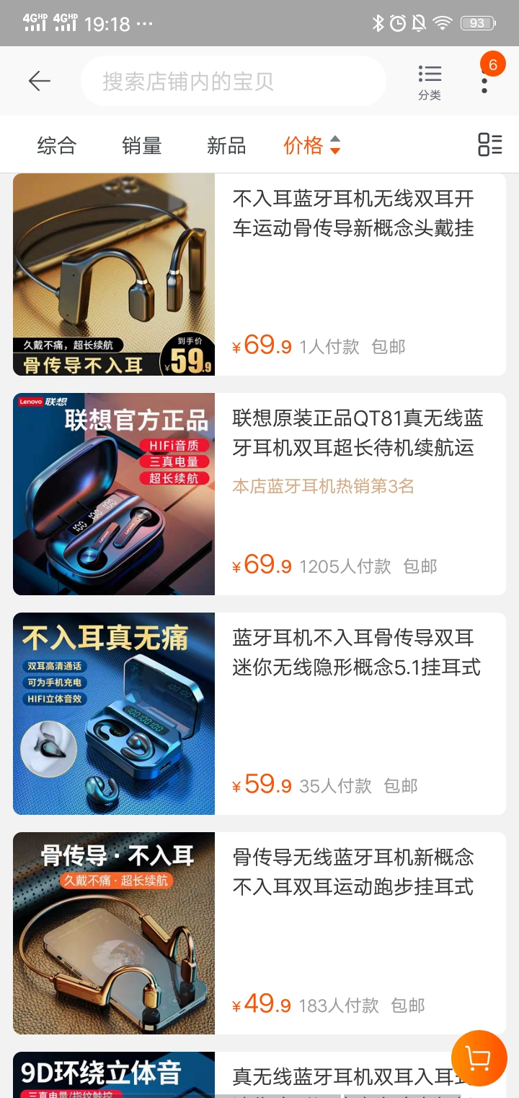


步骤5 选择某类商品，并在该类商品与之对应的供选择的商品特征中选择需要的商品特征，然后对选择出的商品特征进行排序；（图6）
步骤6 分别计算选择的某类商品下与选择出的商品特征相对应的权重；（图7）

Slide 6
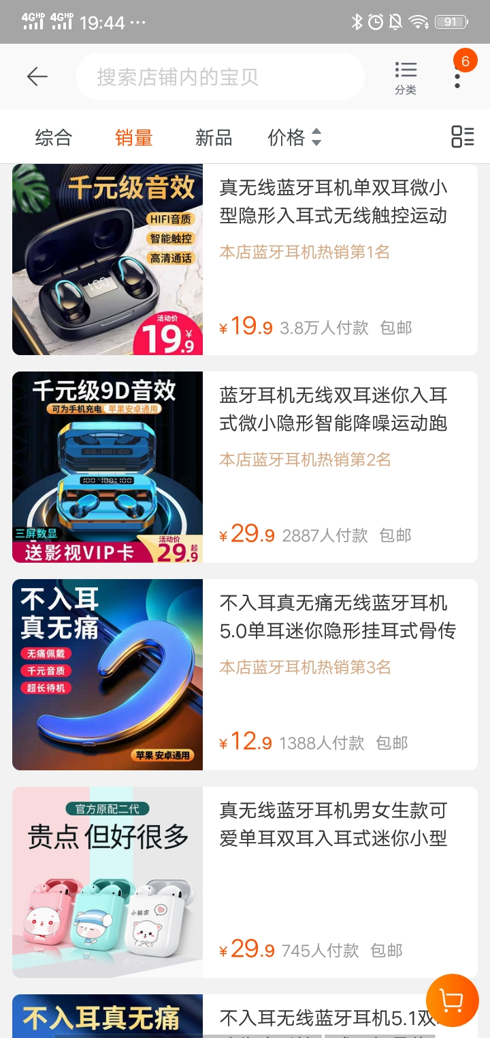
步骤7 根据选择出的商品特征在选择的某类商品下所有商品中对应的好评率及其对应的权重计算该类商品下所有商品与用户对商品的需求的相似度
步骤8 按照相似度的由高到低将对应的商品推荐给用户。（图8）

Slide 7


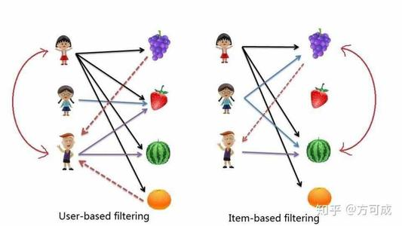
协同过滤算法
协同过滤算法，是一种基于类别的推荐算法。其实可以用一句谚语来解释协同过滤算法：物以类聚，人以群分。协同过滤最核心的理念就是找出爱好相同的人或者属性相似的物。这里的潜在设定就是，爱好相同的人他们对特定产品的偏好是近似的。

Slide 8
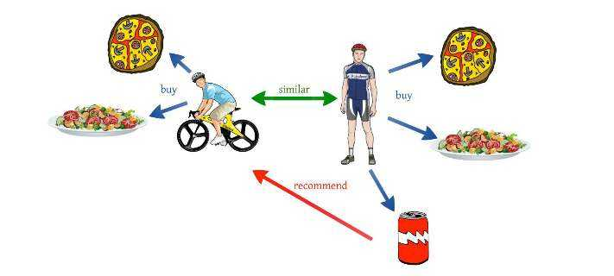
协同过滤算法
这样的场景在我们的生活中也有很多体现，例如两个人A和B，平时都喜欢吃相似口味的菜，突然餐厅今天出了一道新的菜品，A觉得这道新菜的味道不错，那么B喜欢这道菜的概率一定也很大，因为A和B在平日里都有相似的饮食偏好。

Slide 9
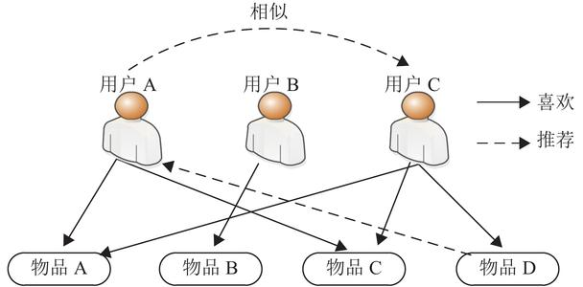
实现缘由
●根据和你有共同喜好的人给你推荐
●根据你喜欢的物品给你推荐相似物品
●根据以上条件综合推荐

Slide 10



算法总结
这就是基于用户的协同推荐算法，总结步骤为
1.计算其他用户的相似度，可以使用反查表除掉一部分用户
2.根据相似度找到与你最相似的K个用户
3.在这些用户喜欢的物品中，根据与你的相似度算出每一件物品的推荐度
4.根据相似度推荐物品
算法存在的问题
例如一段时间内非常流行的某种商品，或者某种通用的商品，购买的人非常多，此时如果列入正常计算过程中就没有太大意义了，并且会增加负担。可以给此种商品价一个权值或者在数据预处理阶段作为脏数据处理掉。
注：所谓反查表，就是比如你喜欢的商品有A、B、C，那就分别以ABC为行名，列出喜欢这些商品的人都有哪些，其他的人就必定与你没有什么相似度了，从这些人里计算相似度，找到K个人

Slide 11
观赏
谢谢

